Slide 1


Slide 2
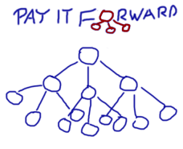

Too much to learn
06/01/2019

Slide 3
1
IC cơ bản
2
LED 7 đoạn và quét LED
3
4
Thực hành
GUI và C#

Slide 4
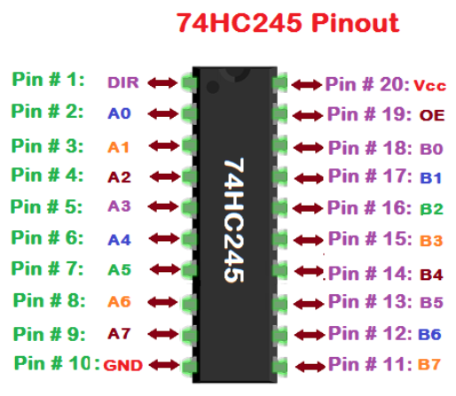
1
Giới thiệu 74HC245
IC xuất nhập 2 chiều
Đệm dữ liệu in/out
Ex: Đệm PWM đầu ra, đệm dòng LED….

Slide 5
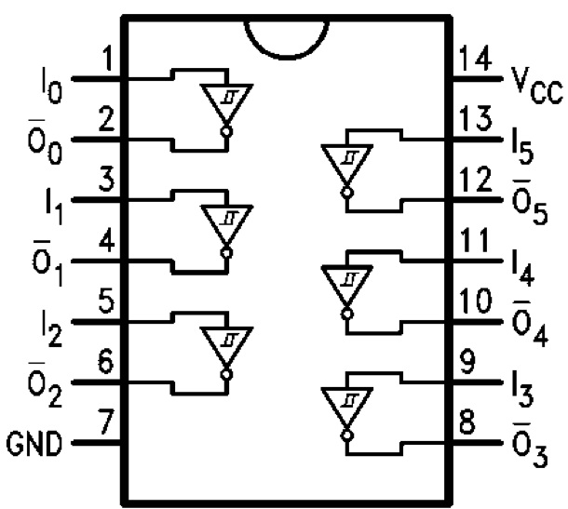
1
Giới thiệu 74HC14
IC đệm đầu vào có đảo
Gồm 6 Op-amp Schmitt-Trigger
Lọc tín hiệu nhiễu đầu vào

Slide 6
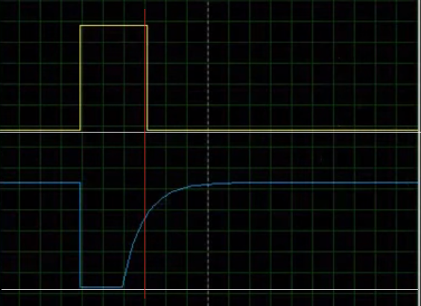
1
Giới thiệu 74HC14
Đáp ứng 74HC14

Slide 7
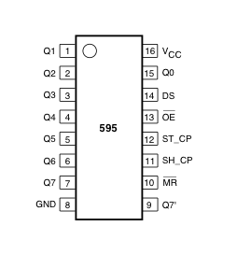
1
Giới thiệu 74HC595
IC dịch bit nối tiếp
Dùng để mở rộng port cho Vdk
Có thể ghép nhiều IC nối tiếp.

Slide 8
1
Giới thiệu 74HC595
Cách truyền giống giao thức SPI
Các chân điều khiển:
SDA (Data): Ngõ vào dữ liệu nối tiếp
SHCP (CLK): Chân đưa xung clock (cạnh lên)
STCP (LATCH/STR): chân đưa xung clock vào IC để đưa xuất data 8bit.

Slide 9
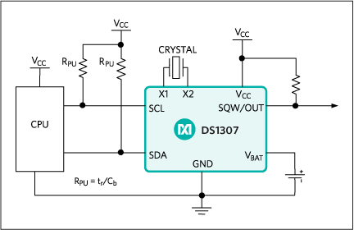
1
Giới thiệu RTC DS1307
IC thời gian thực độ chính xác cao.
Giao tiếp I2C với fastmode
Sử dụng thạch anh 32Khz

Slide 10
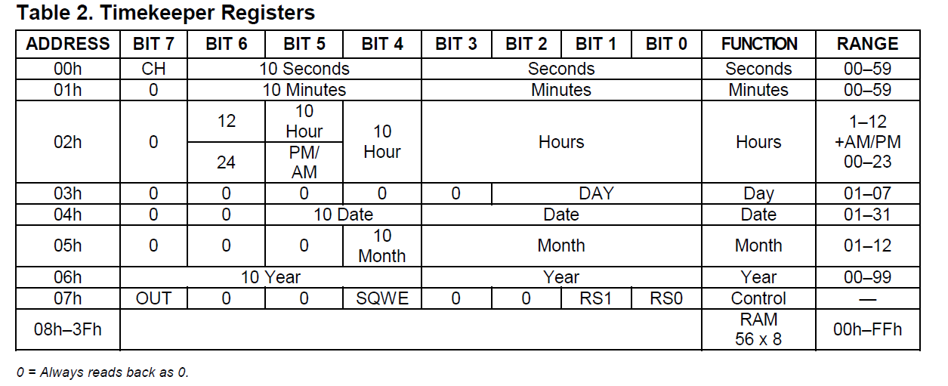
1
Giới thiệu RTC DS1307
Địa chỉ I2C: 0x68

Slide 11
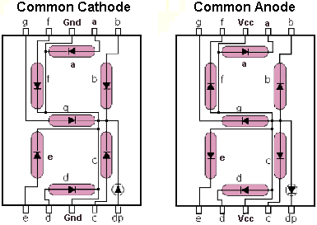
2
LED 7 đoạn
LED 7 đoạn thực ra có 8 con LED (dp) ☺
Phân biệt 2 loại Anode và Cathode chung
Các đoạn a,b,c,d,e,f,g tương tứng BIT0,1,2,3,4,5,6

Slide 12

2
Quét LED
Tại sao cần quét LED ?
Ưu và nhược điểm ?

Slide 13

2
Quét LED
Dựa trên hiện tượng lưu ảnh
Dòng tiêu thụ giảm tùy theo số lượng LED.
Tuy nhiên LED k sáng hết công suất.
Tiết kiệm được IO.

Slide 14

2
Quét LED
Tính toán cho 4 con LED:
Trong 1s mỗi led phải được quét ~25 lần
À vậy gom lại 1 chu kỳ quét có thời gian là 1/25s = 0.04s
Vậy mỗi con có thời gian diễn là 0.04/4=0.01s

Slide 15
3
C# và GUI Super BASIC
Giao tiếp Máy tính với ngoại vi (Vi điều khiển) qua cổng COM, thu thập dữ liệu, vẽ đồ thị, lưu trữ dữ liệu trong file text,…
Link

Slide 16
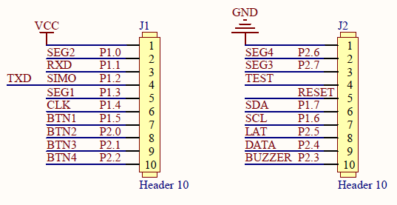
4
Thực hành
Hiển thị led 7seg:

Slide 17
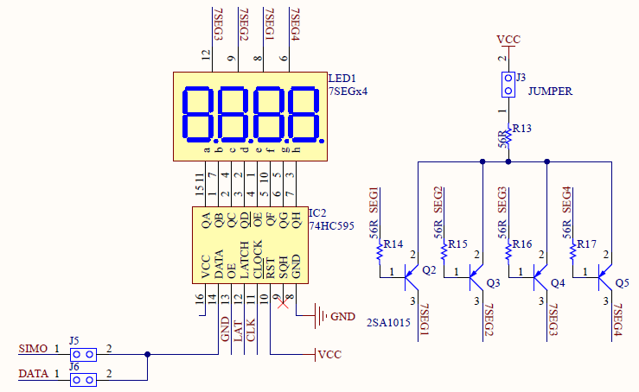
4
Thực hành
Hiển thị led 7seg:

Slide 18
4
Thực hành
Hiển thị led 7seg
Quét LED hiện thị 4 số khác nhau
Đọc giá trị thời gian từ Ds1307 hiện thị lên 7seg
Biến chicken board thành SmartWatch

Slide 19


Slide 20


